Slide 1

第二章 化学物质及其变化
第一节 物质的分类
第1课时 简单分类法及其应用

Slide 2
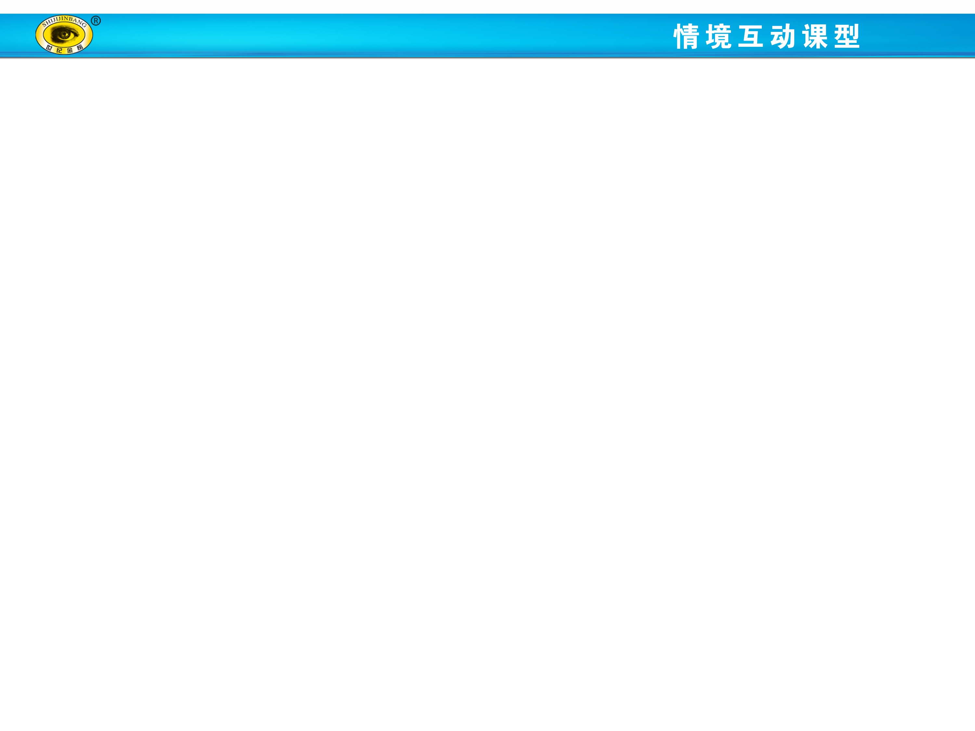

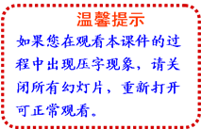
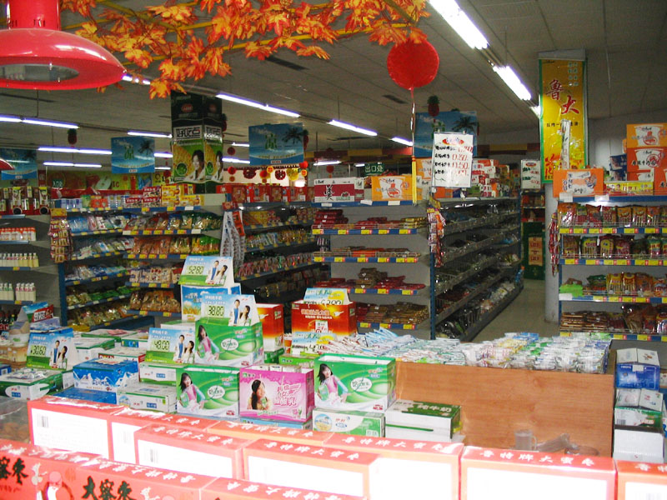


服 装
膨化食品
食 品
饮品
办公用品
水果
……
……
超市里的商品琳琅满目，人们如何挑选所需要的商品？如何找到自己想要的薯片呢？

Slide 3

1.了解分类法的意义及方法。
2.了解分类法在化学中的应用。（重点）

Slide 4









体会课堂探究的乐趣，
汲取新知识的营养，
让我们一起 吧！
走
进
课
堂

Slide 5
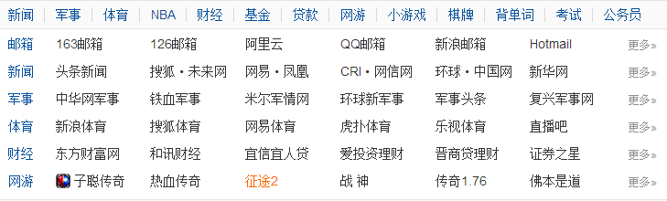
分类的意义和方法
【思考与讨论】
分类的目的和意义何在？没有分类的世界将会怎样？
分类的目的和意义：
提高人们工作、学习的效率，使人们更快更便捷的达到目的。

Slide 6
分类的意义和方法
【思考与交流】
根据初中所学知识，对所学过的常见化学物质进行分类。
金属单质
Cu、Fe
单质
非金属单质
纯净物
O₂、H₂
氧化物
CuO、H₂O
化合物
酸
物质
HCl
碱
盐
NaOH
混合物
NaCl
空气、碘酒

Slide 7

分类的意义和方法
对你所学过的化学反应进行分类。
化合反应 A+B====AB
按反应前
后种类、
类别分类
分解反应 AB====A+B
置换反应 A+BC====AC+B
化学反应
复分解反应 AB+CD====AD+CB
氧化反应
这是什么
分类方法？
按得失氧分类
还原反应

Slide 8
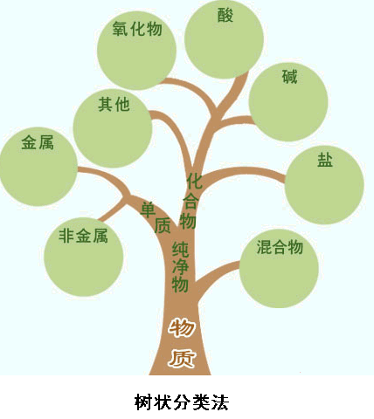
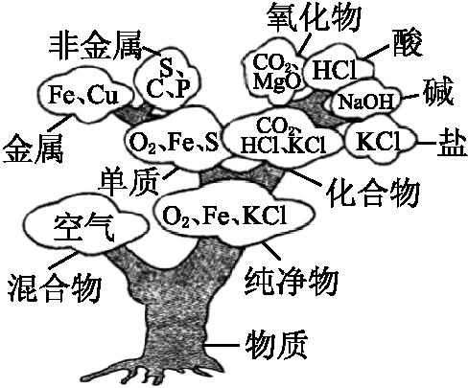
树状分类法
分类的方法
（1）树状分类法——对同类事物进行再分类
特点：同一层次的物质类别间一般是相互独立的、没有交叉。
Notes:
大家看案例3，我们对化合物进行了分类。
象这样一种分类方法我们把它称为树状分类法。树状分类法可以让我们对同类事物进行再分类。

Slide 9
树状分类法
【练一练】
用树状分类法对HCl，CO₂，CaO，NaOH，Na₂SO₄，
CaCO₃，Ca(OH)₂，H₂SO₄进行分类。
化合物
酸
碱
盐
氧化物
HCl H₂SO₄
NaOH Ca(OH)₂
Na₂SO₄ CaCO₃
CO₂ CaO

Slide 10
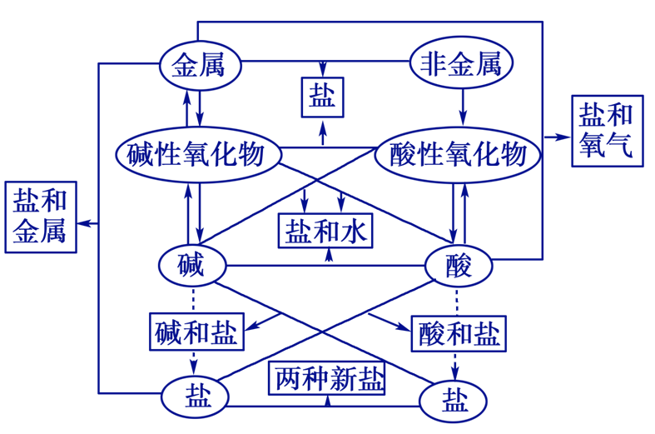
分类法的应用
【回顾与总结】
单质、氧化物、酸、碱、盐间的转化关系

Slide 11
分类法的应用
【说明】利用物质之间的转化关系可以选择最优化的方案进行物质的制备。
【学以致用】
例题：牙膏中的摩擦剂碳酸钙可用石灰石来制备。某
学生设计了一种实验室制备碳酸钙的实验方案 ，其
流程图为：

Slide 12
分类法的应用
（1）请写出上述方案中有关反应的化学方程式，并
指出反应所属的基本类型。
①_______________________________________
②_______________________________________
③_______________________________________
(2)请你仍用石灰石作为原料(其他试剂自选)，设计
实验室制备碳酸钙的另一种实验方案，将你的实验方
案用流程图表示出来；请说出你设计的方案的优点。

Slide 13
分类法的应用
【提示】(1)所发生的反应依次为：
①CaCO₃====CaO+CO₂↑，属于分解反应；
②CaO+H₂O====Ca（OH)₂，属于化合反应；
③ Ca（OH)₂+Na₂CO₃====CaCO₃↓+2NaOH，属于复分解反应。
（2）从碳酸钙的其他性质去认识物质的转化关系，
方案有多种。如
高温
加盐酸
加Na₂CO₃溶液
石灰石
氯化钙
碳酸钙
这种制法的优点是反应条件简单、易于操作（实验
室中）、所得碳酸钙的纯度高等。

Slide 14

分类法的应用
【想一想】
你的目标在哪里？
普通本科
重点本科
初 中
高 中
专 科
本 科
硕士
博士
小 学
中 学
大 学
研究生学院
学 校

Slide 15
交叉分类法
由于一种分类方法所依据的标准有一定的局限性，所能提供的信息较少，所以人们在认识事物时往往需要采用多种分类方法。

Slide 16




交叉分类法
姚明
刘
翔
你都
认识吧
田亮
罗
纳
尔
多

Slide 17


交叉分类法
请你把他们进行分类连线
中国运动员
外国运动员
球类运动员
非球类运动员

Slide 18
交叉分类法
（2）交叉分类法:
对一种事物以多种标准进行分类
特点：
物质所属类别有交叉部分
钠 盐
Na₂CO₃
Na₂CO₃
碳酸盐

Slide 19
交叉分类法
Na₂CO₃
钠盐
以所含阳
离子不同
进行分类
Na₂SO₄
钾盐
硫酸盐
以所含阴
离子不同
进行分类
K₂SO₄
K₂CO₃
碳酸盐
分类的标准
交叉分类法举例

Slide 20
交叉分类法
【练一练】
现有氢氧化钠、氧气、氧化铜、盐酸4种物质，根据不同的分类标准都可以产生这样的分类结果：其中1种物质单独属于一类，而另外3种物质不属于该类。请把结果填写在下表中。
序号 | 分类的标准 | 单独属于一类的物质
①
②
③
④

Slide 21
交叉分类法
【解析】从不同角度如状态、颜色、酸碱性等特征进
行分析。氧气是气体，氢氧化钠溶于水显碱性，盐酸
是液态混合物，氧化铜是黑色氧化物，可依据以上与
众不同的特征作答。
【答案】 ①是否为单质 氧气
②是否为混合物 盐酸
③是否为氧化物 氧化铜
④是否为碱类物质 氢氧化钠

Slide 22
两种分类法的比较
【思考与交流】
你能总结一下两种分类方法的异同吗？
1.树状分类法:
对同一类进行再分类，系统性强，适合层次包含关系
2.交叉分类法:
至少同时运用两种分类标准，弥补单一标准的不足

Slide 23
分类法的应用
【实践活动】
Ca→CaO→Ca(OH)₂→CaCO₃
C →CO₂→H₂CO₃ →CaCO₃
H₂O、CO₂ 、H₂SO₄等
1.判断方框内各物质的类别。
2.说出实现各物质之间转化的化学反应。
3.由上述关系图试分析氧化钙能与哪些物质反应?
4.探究:K₂O属于上述哪类物质?它可能与哪些物质反应呢?试举出两例。
推测：下列能与SO₃反应的是
A.CO₂ B.CaO
C.H₂0 D.Ca（OH）₂

Slide 24

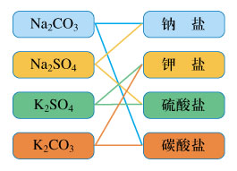
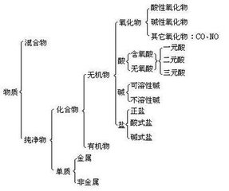
1.交叉分类法
2.树状分类法
同一种物质从不同角
度进行分类 的方法
同类物质再进
行分类的方法

Slide 25

1.将下列物质按酸、碱、盐分类顺序排列,正确的是
A.硫酸、烧碱、纯碱
B.硫酸、纯碱、食盐
C.碳酸、乙醇、高锰酸钾
D.磷酸、熟石灰、生石灰
√
氯化钠属于盐，也属于化合物。

Slide 26
2.实验室里有4个药品橱，已经存放以下物品：
药品橱 | 甲橱 | 乙橱 | 丙橱 | 丁橱
药品 | 盐酸、硫酸 | 氢氧化钠、氢氧化钙 | 红磷、硫 | 铜、锌
实验室新购进一些碘，应该将这些碘放在
A．甲橱 B．乙橱
C．丙橱 D．丁橱
√

Slide 27
3.请从下列各组物质中找出一种与其他物质不同
的物质。
(1)Cu(OH)₂ NaOH Mg（OH）₂ H₂SO₄
【提示】H₂SO₄
(2)空气 N₂ HCl气体 CuSO₄·5H₂O
【提示】空气
(3)Na₂CO₃ ZnSO₄ CaCO₃ MgCO₃
【提示】ZnSO₄

Slide 28
4.同学们吃的零食的包装袋中经常有一个小纸袋，
上面写着“干燥剂”，其主要成分是生石灰(CaO)。
(1)生石灰属于哪种类别的物质：_______________________________________。
(2)生石灰可作干燥剂的理由是(用化学方程式表
示)____________________________________。
金属氧化物或碱性氧化物
CaO＋H₂O====Ca(OH)₂

Slide 29
(3)生石灰还可以跟哪些物质发生化学反应？列举三例，并写出化学方程式。（反应的三种物质不属于同一类别）
__________________________________________
__________________________________________
__________________________________________
CaO+2HCl====CaCl₂+H₂O
CaO+CO₂====CaCO₃
CaO+H₂O====Ca(OH)₂

Slide 30
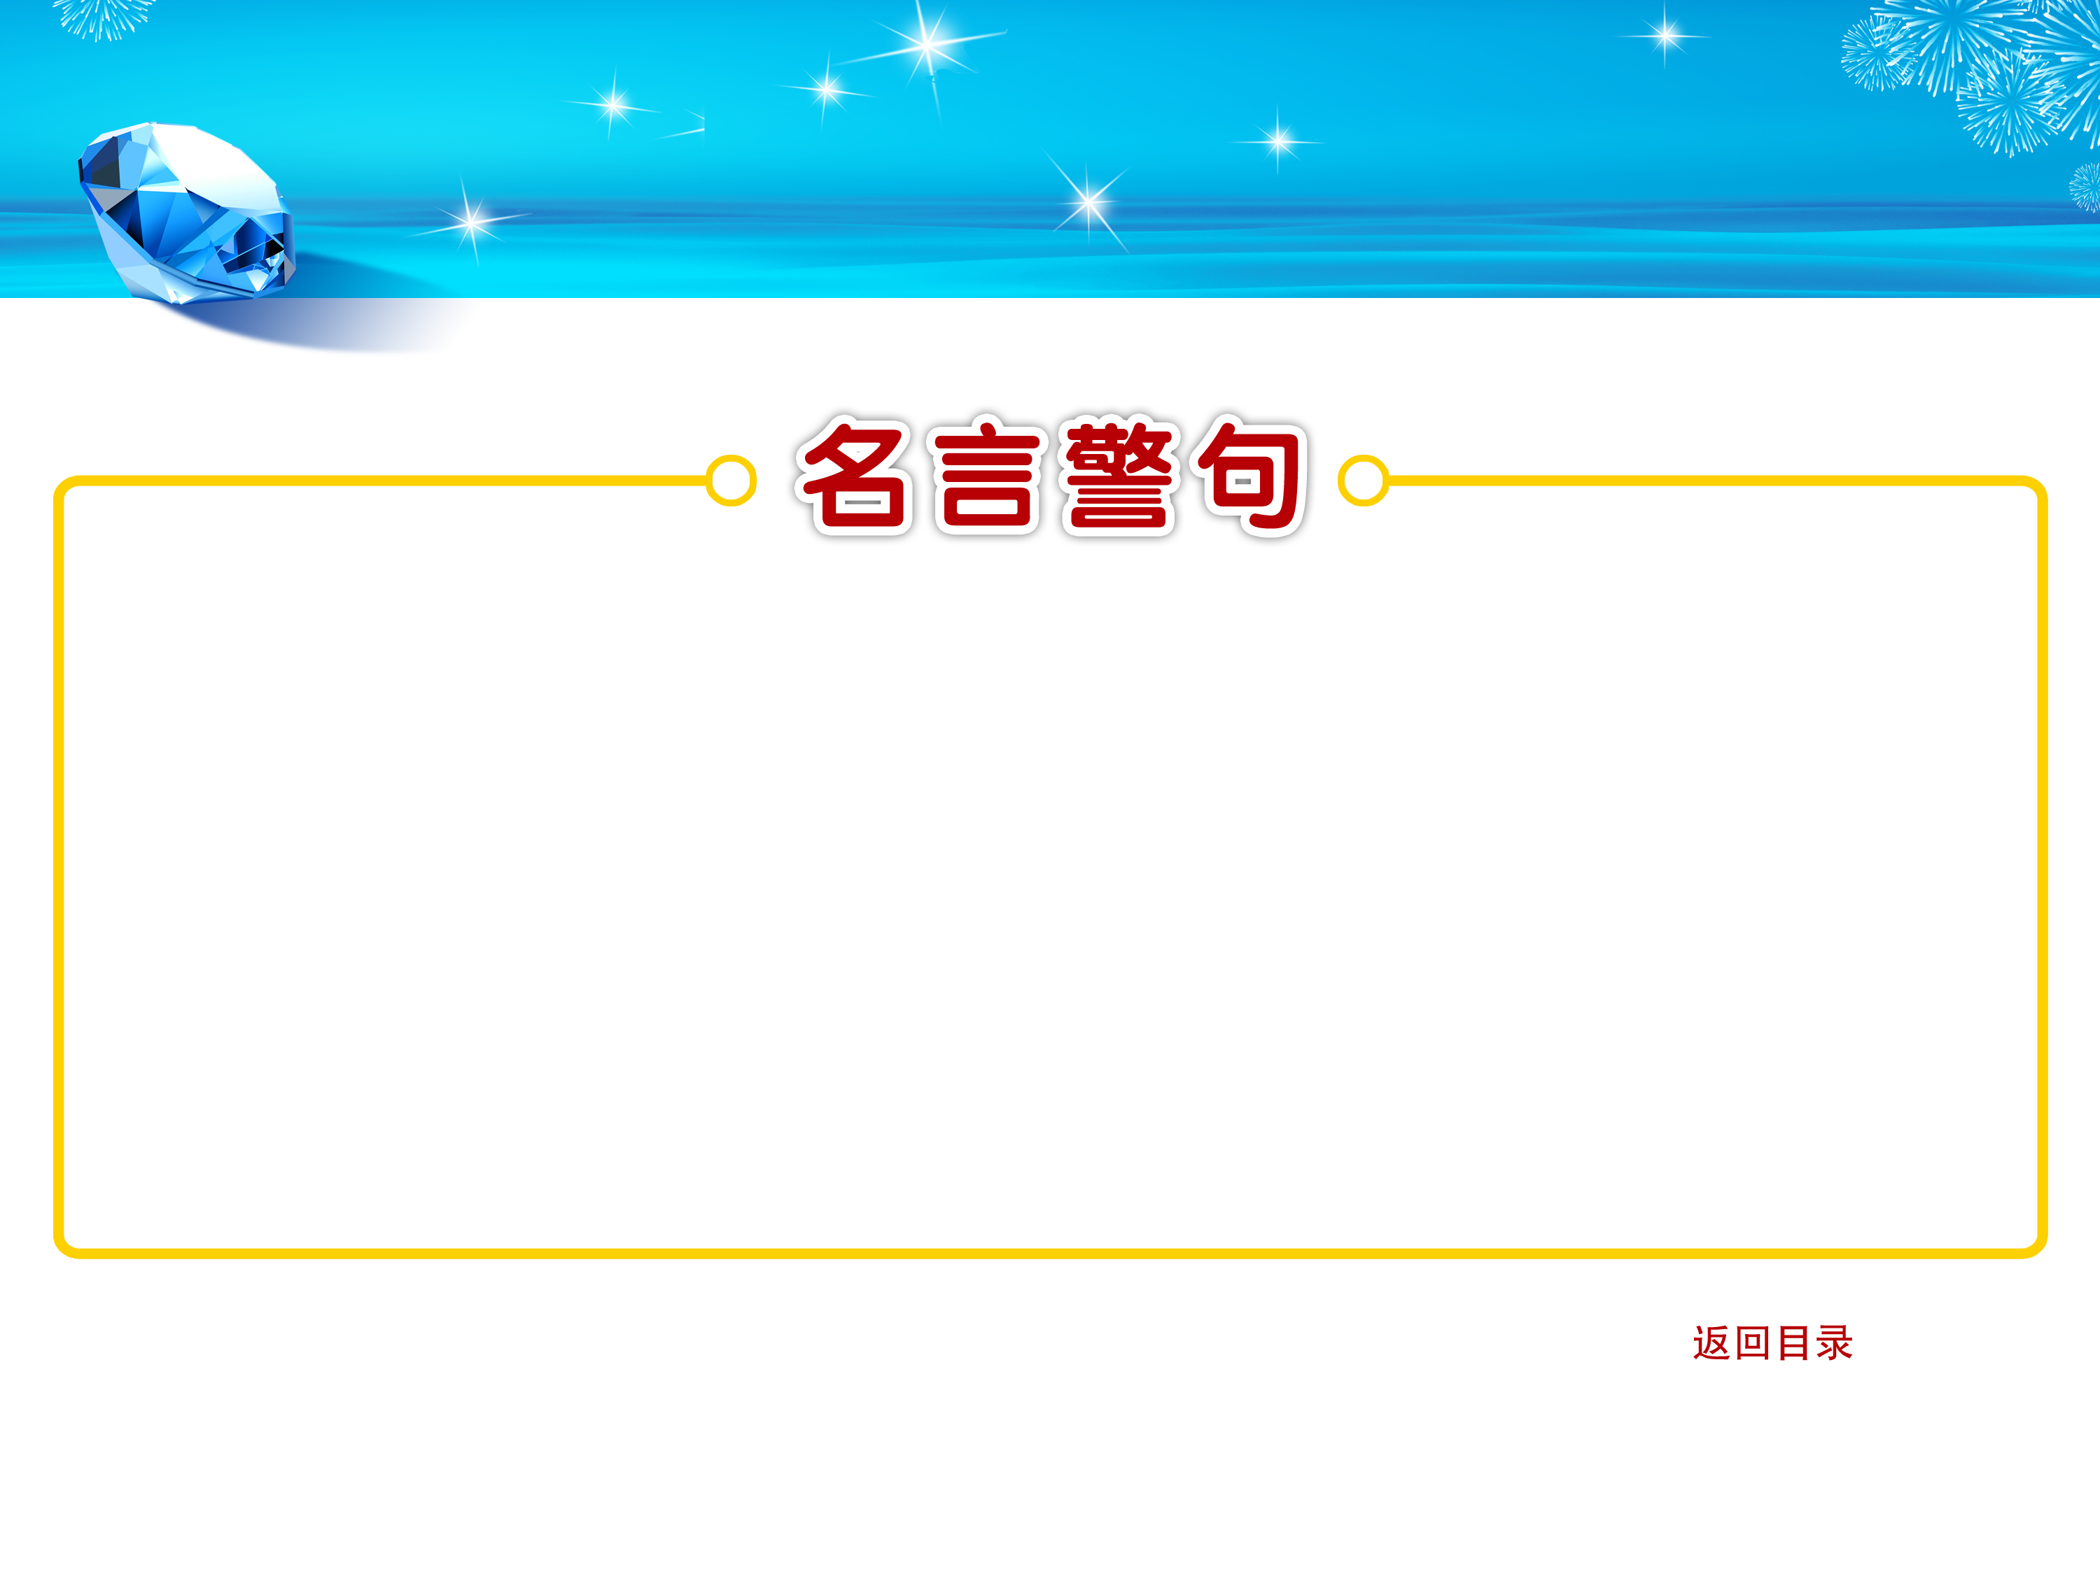
黎明的曙光对暗夜是彻底的决裂，对彩霞是伟大的奠基。
停止前进的脚步，江河就会沦为一潭死水。

